Slide 1
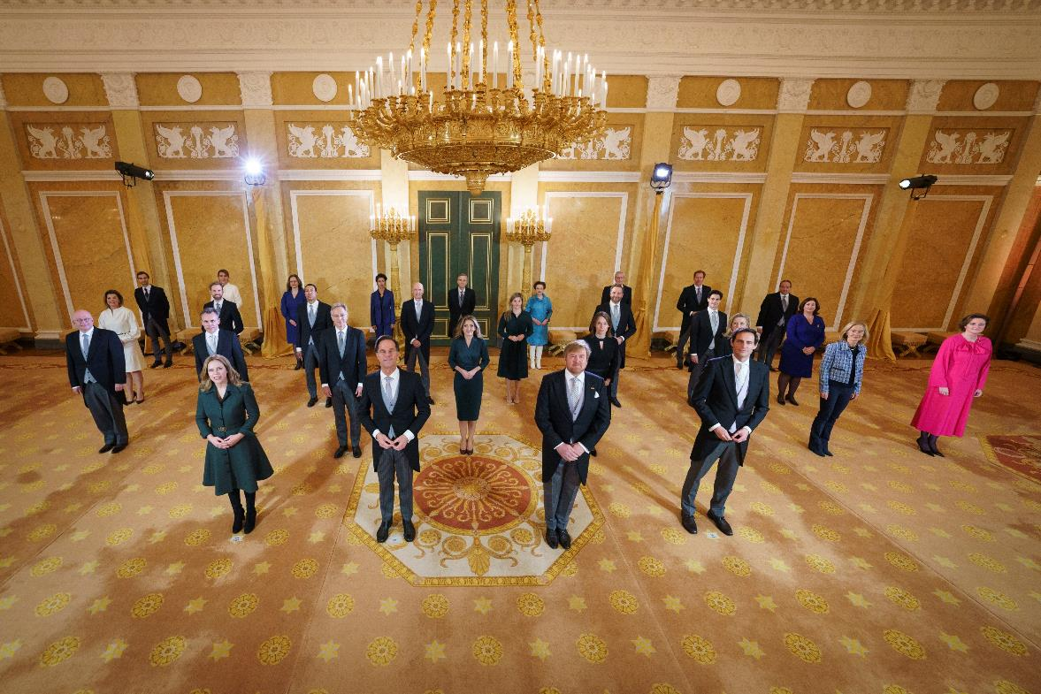
Beeld: Valerie Kuypers/Rijksoverheid
Geachte minister/staatssecretaris

Slide 2
Een nieuw kabinet
Beeld: Valerie Kuypers/Rijksoverheid

Slide 3
Een nieuw kabinet: wie doet wat?
Beeld: Valerie Kuypers/Rijksoverheid

Slide 4
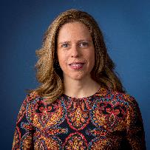
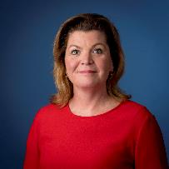
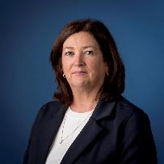
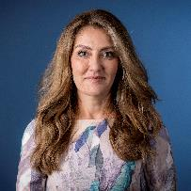
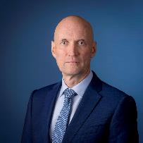
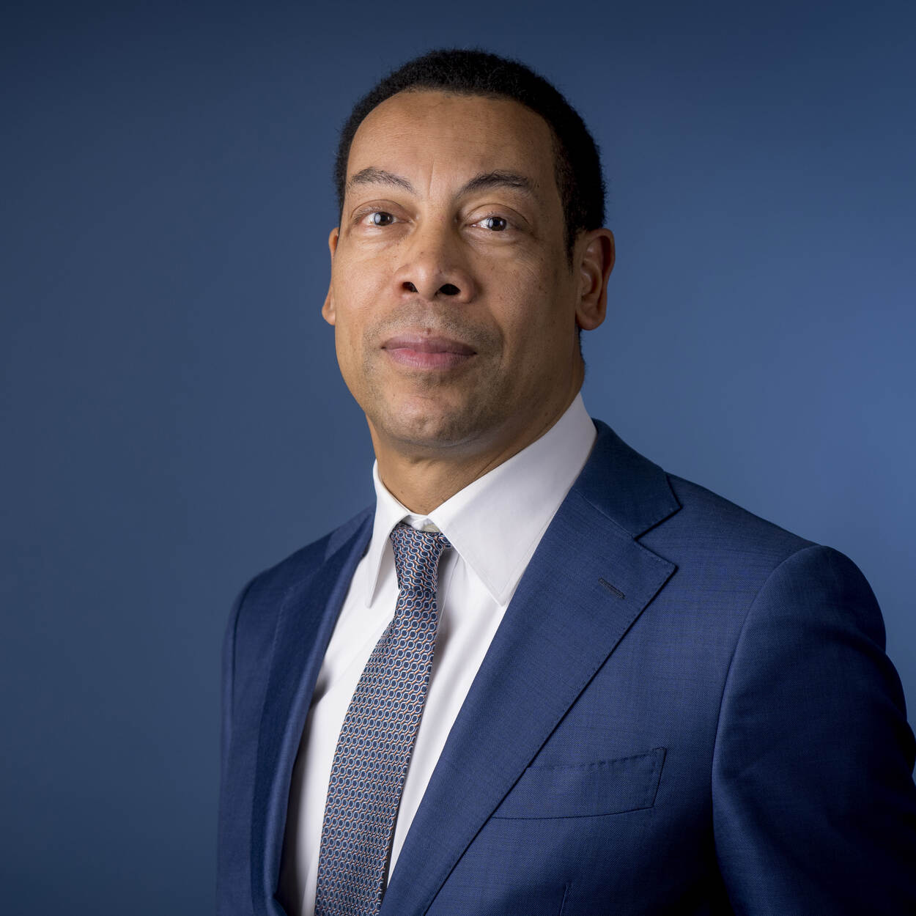
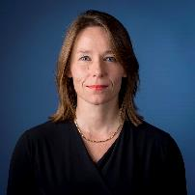
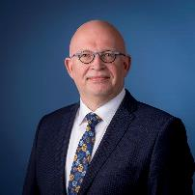
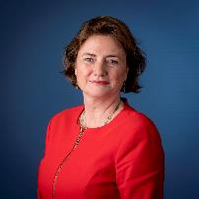
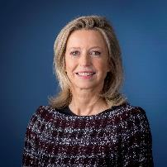
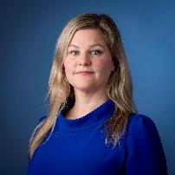
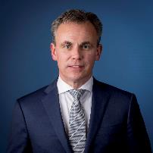
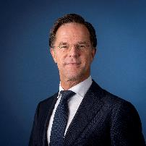
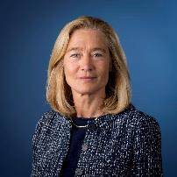
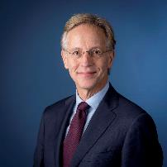
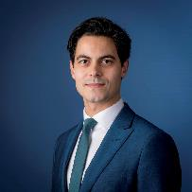
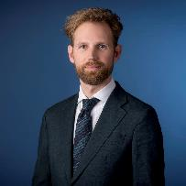
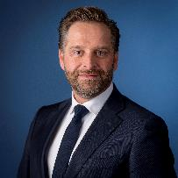
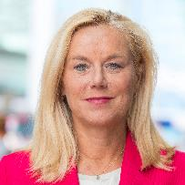
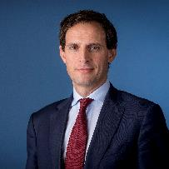
Carola Schouten (ChristenUnie) | Christianne van der Wal-Zeggelink (VVD) | Conny Helder (VVD) | Dilan Yesilgöz (VVD) | Ernst Kuipers (D66)
Franc Weerwind (D66) | Hanke Bruins Slot (CDA) | Henk Staghouwer (ChristenUnie) | Karien van Gennip (CDA) | Kajsa Ollongren (D66)
Liesje Schreinemacher (VVD) | Mark Harbers (VVD) | Mark Rutte (VVD) | Micky Adriaansens (VVD) | Robbert Dijkgraaf (D66)
Rob Jetten (D66) | Dennis Wiersma (VVD) | Hugo de Jonge (CDA) | Sigrid Kaag (D66) | Wopke Hoekstra (CDA)
De ministers
De ministers

Slide 5
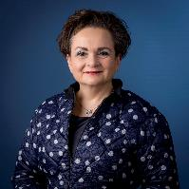
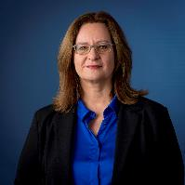
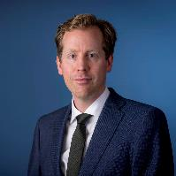
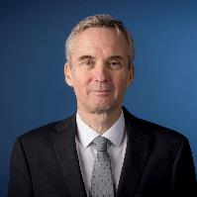
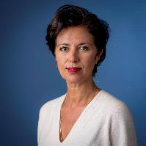
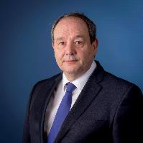
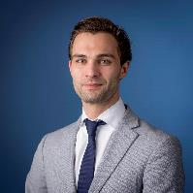
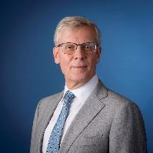
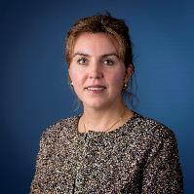
De ministers
De staatssecretarissen
Alexandra van Huffelen (D66) | Aukje de Vries (VVD) | Christophe van der Maat (VVD)
Eric van der Burg (VVD) | Gunay Uslu (D66) | Hans Vijlbrief (D66)
Maarten van Ooijen (ChristenUnie) | Marnix van Rij (CDA) | Vivianne Heijnen (CDA)

Slide 6
Antwoorden opdracht 1: de ministers
Carola Schouten
Armoedebeleid, Participatie en Pensioenen
Ernst Kuipers
Volksgezondheid, Welzijn en Sport
Karien van Gennip
Sociale Zaken en Werkgelegenheid
Micky Adriaansens
Economische Zaken en Klimaat
Christianne van der Wal-Zeggelink
Natuur en Stikstof
Franc Weerwind
Rechtsbescherming
Kajsa Ollongren
Defensie
Rob Jetten
Klimaat en Energie
Conny Helder
Langdurige Zorg en Sport
Hanke Bruins Slot
Binnenlandse Zaken en Koninkrijksrelaties
Liesje Schreinemacher
Buitenlandse Handel en Ontwikkelings-
samenwerking
Robbert Dijkgraaf
Onderwijs, Cultuur en Wetenschap
Dennis Wiersma
Primair en Voortgezet Onderwijs
Henk Staghouder
Landbouw, Natuur en Voedselkwaliteit
Mark Harbers
Infrastructuur en Waterstaat
Sigrid Kaag
Financiën
Dilan Yesilgöz-Zegerius
Justitie en Veiligheid
Hugo de Jonge
Volkshuisvesting en Ruimtelijke Ordening
Mark Rutte
Algemene Zaken en minister-president
Wopke Hoekstra
Buitenlandse Zaken

Slide 7
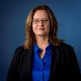
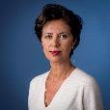
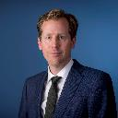
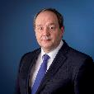
Antwoorden opdracht 2: de staatssecretarissen
Alexandra van Huffelen
Koninkrijksrelaties en Digitalisering
Eric van der Burg
Justitie en Veiligheid
Maarten van Ooijen
Volksgezondheid, Welzijn en Sport
Aukje de Vries
Toeslagen en Douane
Gunay Uslu
Cultuur en Media
Marnix van Rij
Fiscaliteit en Belastingdienst
Christophe van der Maat
Defensie
Hans Vijlbrief
Mijnbouw
Vivianne Heijnen
Infrastructuur en Waterstaat

Slide 8
De schrijfopdracht
Wat wil jij onder de aandacht brengen bij het nieuwe kabinet?
Schrijf een brief aan de minister of staatssecretaris.

Slide 9
Onderwerpen bedenken
armoede
stress onder jongeren
gevolgen lockdown

Slide 10
Een zakelijke brief
Richtlijnen brief:
Inhoud:
De aanleiding van de brief wordt duidelijk genoemd.
De situatie wordt beschreven of het probleem wordt uitgelegd.
De situatie of het probleem wordt toegelicht.
Er wordt duidelijk gemaakt wat je van de ontvanger verwacht.
Structuur:
De brief bevat de vaste onderdelen: onderwerp, aanhef, aanleiding in alinea 1, slotzin en slotgroet.
De tekst is ingedeeld in alinea’s.
De volgorde van informatie is logisch.
De tekst bevat markeringen voor de structuur in de vorm van signaalwoorden en signaalzinnen.

Slide 11
Een zakelijke brief
Afstemming:
Toon en woordgebruik zijn formeel.
Taalverzorging:
Alle zinnen beginnen met een hoofdletter en eindigen met een punt, vraagteken of uitroepteken.
De zinnen zijn niet te lang.
De werkwoorden zijn correct gespeld.
De algemene spelling is correct.

Slide 12
Nabespreken
Waarover gaat je brief?
Wat hoop je met je brief te bereiken?
Ga je je brief echt opsturen?

Slide 13
Adresseren
Ministerie van Infrastructuur en Waterstaat
Postbus 20901
2500 EX Den Haag
Ministerie van Sociale Zaken en Werkgelegenheid
Postadres 20011
2500 EA Den Haag
Ministerie van Justitie en Veiligheid
Postbus 20301
2500 EH Den Haag
Ministerie van Landbouw, Natuur en Voedselkwaliteit
Postbus 20401
2500 EK Den Haag
Ministerie van Onderwijs, Cultuur en Wetenschap
Postbus 16375
2500 BJ Den Haag
Ministerie van Volksgezondheid, Welzijn en Sport
Postbus 20350
2500 EJ Den Haag
Ministerie van Algemene Zaken
Postbus 20001
2500 EA Den Haag
Ministerie van Binnenlandse Zaken en Koninkrijksrelaties (BZK)
Postbus 20011
2500 EA Den Haag
Ministerie van Buitenlandse Zaken
Postbus 20061
2500 EB Den Haag
Ministerie van Defensie
Postbus 20701
2500 ES Den Haag
Ministerie van Economische Zaken en Klimaat
Postbus 20401
2500 EK Den Haag
Ministerie van Financiën Postbus 20201 2500 EE Den Haag

